Slide 1
HCMUS · KHOA CNTT · ĐỒ ÁN NHẬP MÔN CNPM
06 / 2026
CAPSTONE DEFENSE — SCHOLARSLATE
A quieter way to follow research, powered by AI.
Hệ thống web tự động lấy paper từ arXiv, tóm tắt bằng LLM, chấm điểm chất lượng và gợi ý paper liên quan bằng vector search.
Spring Boot 4 · Java 21
React 19 · TypeScript
PostgreSQL · pgvector
Groq LLM · HuggingFace
NHÓM — 4 THÀNH VIÊN
01 / 15
Notes:
Slide 01 — COVER: Giới thiệu tên dự án ScholarSlate, nhóm 4 thành viên. Nhấn mạnh: hệ thống giải quyết bài toán thực tế - theo dõi paper khoa học tự động bằng AI. Tech stack hiện đại, deploy trên cloud hoàn toàn miễn phí.

Slide 2
VẤN ĐỀ · MOTIVATION
02
THE PROBLEM WE SET OUT TO SOLVE
Khoa học tăng tốc. Khả năng đọc của con người thì không.
+8K/ngày
~15phút
0công cụ
PAPER MỚI ĐĂNG TRÊN ARXIV
ĐỂ ĐỌC & SÀNG LỌC MỘT ABSTRACT
TÍCH HỢP FETCH + TÓM TẮT + GỢI Ý
Tăng trưởng hàng nghìn bài mỗi ngày khiến việc theo dõi thủ công gần như bất khả thi.
Sinh viên & nhà nghiên cứu mất hàng giờ chỉ để biết bài nào đáng đọc tiếp.
Các nền tảng hiện có rời rạc — chưa kết hợp khám phá, tóm tắt và cá nhân hóa cùng nơi.
02 — PROBLEM & MOTIVATION
02 / 15
Notes:
Slide 02 — PROBLEM: 3 con số đánh mạnh vào vấn đề: +8K paper/ngày trên arXiv, ~15 phút/abstract, 0 công cụ tích hợp. Nhấn: đây là pain point thực tế của sinh viên nghiên cứu và nhà khoa học.

Slide 3
MỤC TIÊU · OBJECTIVES
03
01
Tự động lấy paper từ arXiv
Theo topic & keyword do user định nghĩa. Scheduler chạy 06:00 mỗi ngày.
WHAT WE BUILT SCHOLARSLATE TO DO
02
Tóm tắt + chấm điểm bằng AI
Năm mục tiêu. Một dòng chảy liền mạch.
Groq LLM tóm tắt abstract và sinh quality_score ∈ [0–10].
03
Gợi ý paper liên quan
Semantic similarity qua pgvector HNSW (cosine distance < 0.5).
Mỗi mục tiêu được ánh xạ thành một nhóm Use Case rõ ràng — không có chức năng thừa.
04
Tìm kiếm & lưu yêu thích
Full-text search, filter theo topic, lưu paper, nhận notification.
05
Thống kê xu hướng nghiên cứu
03 — OBJECTIVES
03 / 15
Biểu đồ paper theo tháng × topic — 24 tháng gần nhất.
Notes:
Slide 03 — OBJECTIVES: 5 mục tiêu ánh xạ 1-1 với nhóm Use Case. Nhấn: không có chức năng thừa, mọi thứ đều có lý do. Mỗi mục tiêu là 1 nhóm UC rõ ràng.

Slide 4



PHÂN TÍCH YÊU CẦU · USE CASES
04
17 Use Case· 3 actors
TỪ 12 USER STORY → ĐẶC TẢ ĐẦY ĐỦ
User
10
Scheduler
06
Admin
01
UC01 · Đăng ký tài khoản
UC02 · Đăng nhập (JWT)
UC03 · Quản lý Topic (CRUD)
UC04 · Xem danh sách Paper
UC05 · Tìm kiếm Paper
UC06 · Xem chi tiết + Recommend
UC07 · Lưu yêu thích
UC08 · Notification
UC09 · Xem danh sách Paper yêu thích
UC15 · Thống kê xu hướng
UC10 · Fetch paper từ arXiv
UC11 · AI Processing Pipeline
UC12 · Topic Matching
UC13 · Tạo Notification
UC14 · Recommendation Cache
UC16 · Retry FAILED papers
UC17 · Quản lý Paper lỗi (xem + reset)
GIỚI HẠN HỆ THỐNG
10 topic / user 5 keyword / topic 10 paper / keyword / lần fetch
cron · 06:00 daily · retry · 30 min
04 — REQUIREMENTS ANALYSIS
04 / 15
Notes:
Slide 04 — REQUIREMENTS: 17 UC chia 3 actor. User (10 UC: UC01-UC09 + UC15) - Scheduler (6 UC: UC10-UC14 + UC16) - Admin (1 UC: UC17). Giới hạn thiết kế: 10 topic/user, 5 keyword/topic, 10 paper/fetch để tránh rate limit.

Slide 5
TECHNOLOGY STACK
05
MODERN, FREE-TIER, PRODUCTION-READY
FRONTEND
BACKEND
React 19 SPA
Spring Boot 4.0.6
Một stack tối thiểu — tối đa kết quả.
TypeScript 5 · Vite 6 · Tailwind v4
Java 21 · Spring Security · JPA · Cache
deploy → Vercel / Railway
deploy → Railway · Docker multi-stage
DATABASE
AI & DATA
PostgreSQL 16
Groq · HuggingFace
pgvector · HNSW · Flyway V1→V5
llama-3.1-8b · bge-small-en-v1.5
Toàn bộ chạy free-tier. Tổng chi phí giai đoạn đồ án: 0 ₫.
vector(384) · GIN full-text
data source → arXiv Atom API
05 — TECHNOLOGY STACK
05 / 15
Notes:
Slide 05 — TECH STACK: 4 nhóm công nghệ, tất cả free-tier. Nhấn: Spring Boot 4 + Java 21 là phiên bản mới nhất, pgvector là lựa chọn tối ưu cho similarity search trong PostgreSQL. Tổng chi phí = 0₫.

Slide 6
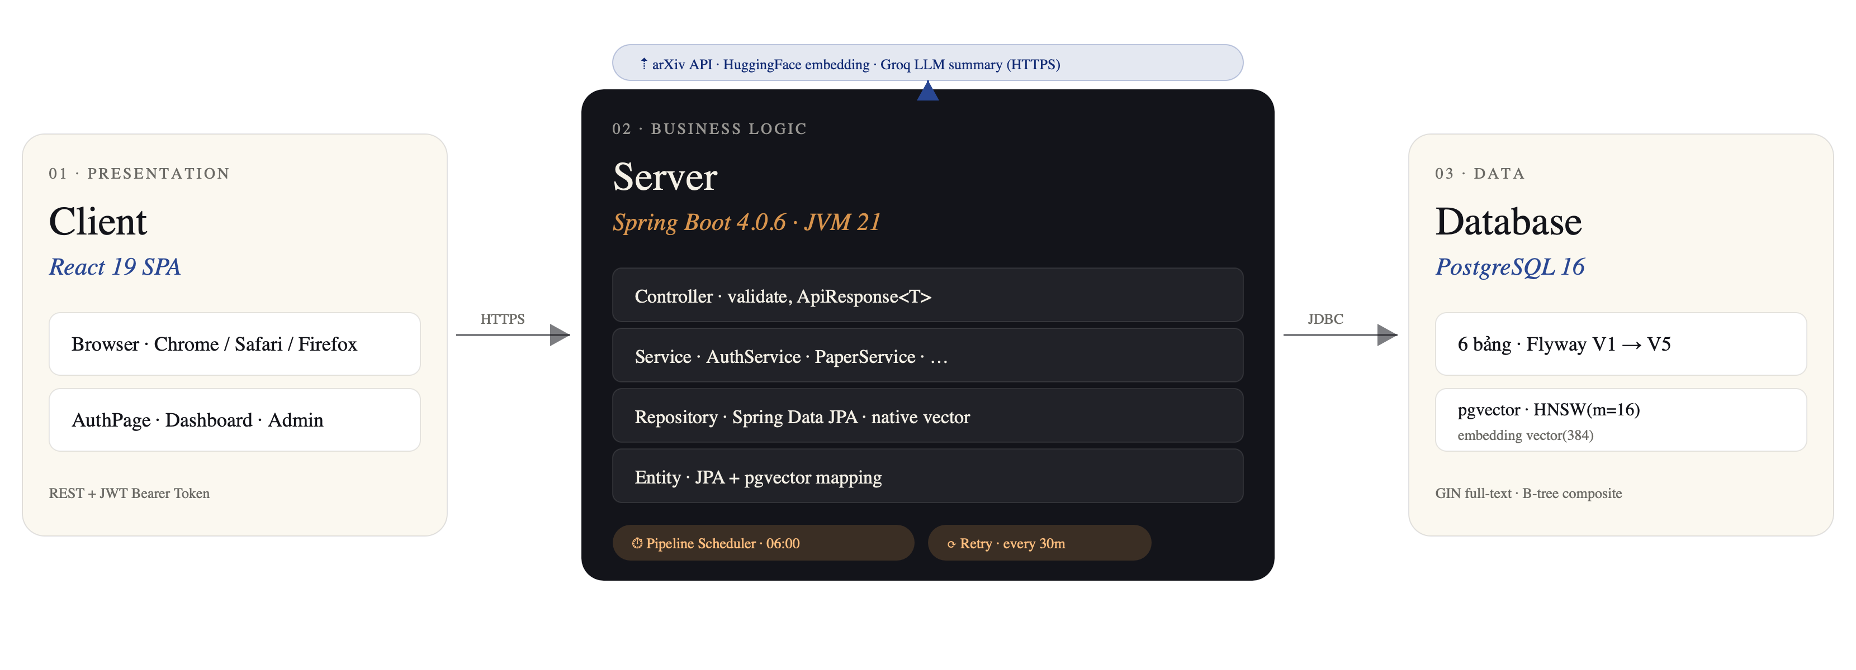
SYSTEM ARCHITECTURE · 3-TIER
06
Client. Server. Data.
+ PIPELINE AI CHẠY NỀN
MVC + Repository
DTO + Manual Mapper
Pipeline + Scheduler
Cache-Aside (Caffeine)
Strategy (AI provider)
06 — SYSTEM ARCHITECTURE
06 / 15
Notes:
Slide 06 — ARCHITECTURE: 3-tier chuẩn: Presentation → Business Logic → Data. AI services là external call từ Business Logic tier. Nhấn 2 scheduler (06:00 daily + retry 30min) chạy trên thread pool riêng.

Slide 7
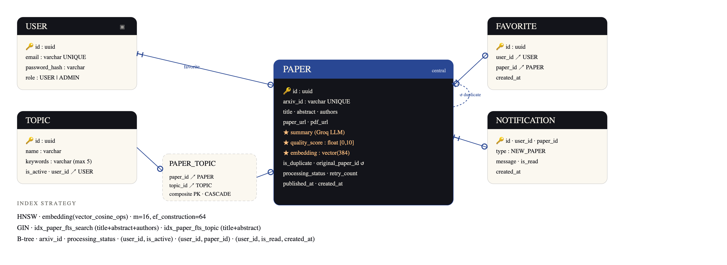
DATA MODEL · ERD
07
6 bảng. Một vector.
POSTGRESQL 16 + PGVECTOR
07 — DATA MODEL & ERD
07 / 15
Notes:
Slide 07 — DATA MODEL: PAPER là entity trung tâm với 3 field AI đặc biệt (summary, quality_score, embedding vector(384)). Self-ref FK cho duplicate detection. 3 loại index: HNSW, GIN, B-tree.

Slide 8






CORE FEATURES
08
Sáu tính năng làm nên ScholarSlate.
UC10 · UC11
UC11
UC14
Auto-fetch từ arXiv
AI Summary + Quality Score
Semantic Recommendation
Scheduler 06:00 quét topic active, gọi arXiv Atom API, delay 1500ms / request, UPSERT theo arxiv_id.
Groq llama-3.1-8b tóm tắt abstract, sinh quality_score ∈ [0–10]. Hiển thị ngay trong paper card.
HNSW cosine search trên vector(384), top-10 paper liên quan, Caffeine cache TTL 1h.
UC05 · UC12
UC07 · UC08
UC15
Full-text Search + Match
Favorite & Notification
Trend Analytics
GIN index + plainto_tsquery cho user search · phraseto_tsquery cho topic matching.
Lưu paper yêu thích idempotent, badge số chưa đọc, NEW_PAPER khi có paper mới khớp topic.
GROUP BY YYYY-MM trên PAPER × PAPER_TOPIC. 24 tháng gần nhất, biểu đồ đường theo topic.
08 — CORE FEATURES
08 / 15
Notes:
Slide 08 — CORE FEATURES: 6 tính năng core. Nhấn: semantic recommendation dùng HNSW cosine (không phải keyword matching), full-text search dùng 2 GIN index khác nhau (plainto vs phraseto_tsquery).

Slide 9
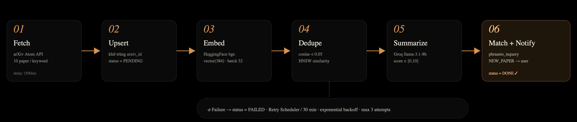
WORKFLOW · AI PROCESSING PIPELINE
09
Từ arXiv đếnthông báo — trong một dòng chảy.
REQUIRES_NEW transaction · 1 paper = 1 unit of failure
·
Free-tier rate limits respected
09 — AI PROCESSING WORKFLOW
09 / 15
Notes:
Slide 09 — AI PIPELINE: 6 bước từ arXiv đến DONE. Nhấn: REQUIRES_NEW transaction isolation (1 paper = 1 unit of failure), retry với backoff, rate limit handling cho Groq (không retry 429 ngay).

Slide 10
QUYẾT ĐỊNH KỸ THUẬT · KEY DECISIONS
10
5 quyết định kỹ thuật quan trọng.
01
VectorUserType thay AttributeConverter
02
Manual Mapper thay MapStruct
✗ setString() → PostgreSQL type mismatch ✓ PGobject.type="vector" → đúng OID, không lỗi
✗ Spring Boot 4.x component scan conflict ✓ @Component manual mapper — kiểm soát hoàn toàn
03
arXiv delay 350ms → 1500ms
04
BAAI/bge thay all-MiniLM-L6-v2
✗ 350ms → HTTP 429 trên Railway logs ✓ 1500ms — không còn rate limit error
✗ HF phân loại sai pipeline (sentence-similarity) ✓ feature-extraction, cùng 384 dims, không đổi schema
REQUIRES_NEW per paper — Transaction isolation
05
✗ Outer @Transactional → lỗi 1 paper rollback toàn batch · HikariCP pool exhaustion (max 20 conn) ✓ REQUIRES_NEW: mỗi paper 1 transaction độc lập, outer không có @Transactional
10 — KEY TECHNICAL DECISIONS
10 / 15
Notes:
Slide 10 — KEY DECISIONS: 5 quyết định kỹ thuật quan trọng nhất. Đây là những gì professors hay hỏi. VectorUserType, MapStruct removal, delay change, model change, transaction isolation. Mỗi quyết định có lý do kỹ thuật rõ ràng.

Slide 11
DEMO · LIVE SYSTEM
11
Hệ thống hoạt động thực tế.
DEPLOYED & LIVE
DEMO FLOW ĐỀ XUẤT
FRONTEND · VERCEL
1
Đăng ký tài khoản → nhận JWT → login
scholarslate.vercel.app
React 19 · BrowserRouter · SPA
2
Tạo Topic "large language model" → trigger pipeline
BACKEND · RAILWAY
scholarslateapp.up.railway.app/api
3
Xem paper feed → AI summary + quality score
Spring Boot · Docker multi-stage
4
Mở chi tiết paper → xem recommendation top-10
ADMIN ACCOUNT
admin@papertracker.local
Flyway V5 seed · BCrypt password
5
Admin panel → xem FAILED papers → reset retry
11 — DEMO & LIVE SYSTEM
11 / 15
Notes:
Slide 11 — DEMO: Demo live trên Vercel + Railway. Flow đề xuất: đăng ký → tạo topic → trigger pipeline → xem paper với AI summary → xem recommendation. Admin panel cho FAILED papers.

Slide 12
RESULTS & EVALUATION
12
17 / 17 Use Case đạt yêu cầu.
17/17
6
3
0₫
USE CASE HOÀN CHỈNH
BẢNG DỮ LIỆU + 4 INDEX PATTERN
TIER · 3 SERVICE DEPLOY
TỔNG CHI PHÍ VẬN HÀNH
HIGHLIGHTS NỔI BẬT
KIỂM THỬ & QUALITY GATES
i
Pipeline AI end-to-end — không thao tác thủ công
Integration test (Postman)
PASS
ii
Vector search thực tế với HNSW (ef_search = 128)
End-to-end · Chrome & Safari
PASS
iii
Fault tolerant — REQUIRES_NEW · retry backoff · max 3
iv
Production-ready — Docker multi-stage, Flyway auto-migrate
Responsive · iPhone 11 Pro Max
PASS
v
Responsive UI — desktop, tablet, iPhone 11 Pro Max
Pipeline AI · paper thực từ arXiv
PASS
Flyway migration · Railway deploy
PASS
12 — RESULTS & EVALUATION
12 / 15
Notes:
Slide 12 — RESULTS: 17/17 UC hoàn chỉnh, 5 integration test PASS. Nhấn highlights: pipeline AI end-to-end không thao tác thủ công, vector search thực tế, fault-tolerant, production-ready deploy.

Slide 13
HẠN CHẾ · LIMITATIONS
13
01
Chưa hỗ trợ upload PDF tùy ý
WHAT WE'D IMPROVE GIVEN MORE TIME
Chỉ xử lý paper từ nguồn arXiv.
Trung thực về những gì chưa hoàn thiện.
02
Auth chưa đầy đủ
Không có forgot password, đổi email, 2FA, refresh token.
03
Scheduler cố định 06:00
User chưa thể tự trigger fetch theo nhu cầu.
04
Trend chart đơn topic
Chưa so sánh nhiều topic trên cùng biểu đồ.
5 ràng buộc đã được nhận diện rõ ràng và tài liệu hóa.
05
Phân quyền nhị phân
Chỉ USER / ADMIN — chưa có role chi tiết.
13 — LIMITATIONS
13 / 15
Notes:
Slide 13 — LIMITATIONS: 5 ràng buộc nhận diện rõ ràng. Frame tích cực: đây là scope boundary có chủ đích, không phải lỗi thiết kế. Mỗi limitation có roadmap giải quyết ở slide tiếp theo.

Slide 14
FUTURE DEVELOPMENT · ROADMAP
14
Bốn hướng tiếp theo.
01
02
03
04
AI CAPABILITY
DATA SOURCES
USER EXPERIENCE
ARCHITECTURE
Nâng cao chiều sâu AI
Mở rộng nguồn dữ liệu
Trải nghiệm sâu hơn
Nâng cấp kiến trúc
· Upgrade bge-small → bge-large (1024 dim)
· RAG Q&A trên nội dung paper
· Phân tích PDF toàn văn
· Personalized recommendation
· Semantic Scholar · PubMed
· IEEE Xplore · ACM
· Import PDF / DOI thủ công
· Sync Zotero · Mendeley
· Reminder paper đã lưu
· Annotation & highlight
· Dark mode + tùy chỉnh giao diện
· Mobile app (React Native)
· Microservices · Kafka / RabbitMQ
· Refresh token + revoke
· Redis distributed cache
· OpenTelemetry · CI/CD scan
SHORT-TERM · 3 months
MID-TERM · 6 months
MID-TERM · 6 months
LONG-TERM · 12+ months
14 — FUTURE DEVELOPMENT
14 / 15
Notes:
Slide 14 — FUTURE: 4 hướng phát triển: AI capability (bge-large, RAG), data sources (Semantic Scholar, PubMed), UX (mobile app, annotation), architecture (microservices, Kafka). Short/mid/long term.

Slide 15
CONCLUSION
15
SCHOLARSLATE · CAPSTONE DEFENSE · 2026
Khoa học mỗi ngày đáng được một dòng tóm tắt.
17
3
1stack
USE CASE SHIPPED
TIERS · CLOUD-NATIVE
MODERN · AI-NATIVE · FREE
CÂU HỎI CÓ THỂ GẶP
❓ Tại sao chọn pgvector thay vì Elasticsearch?
Q & A
❓ VectorUserType giải quyết vấn đề gì so với Converter?
Xin cảm ơn.
❓ Tại sao REQUIRES_NEW cho từng paper?
❓ Đã test hệ thống như thế nào?
HCMUS · KHOA CNTT
❓ Security: tại sao JWT stateless, không dùng session?
NHẬP MÔN CNPM · 06/2026
Notes:
Slide 15 — Q&A: Chuẩn bị 5 câu hỏi hay gặp. pgvector vs Elasticsearch: pgvector đủ cho đồ án, tích hợp PostgreSQL native. VectorUserType: PGobject.type=vector → đúng OID. REQUIRES_NEW: isolation paper-level. Testing: Postman + E2E Chrome/Safari. JWT stateless: không cần session → scale tốt hơn.

